Slide 1
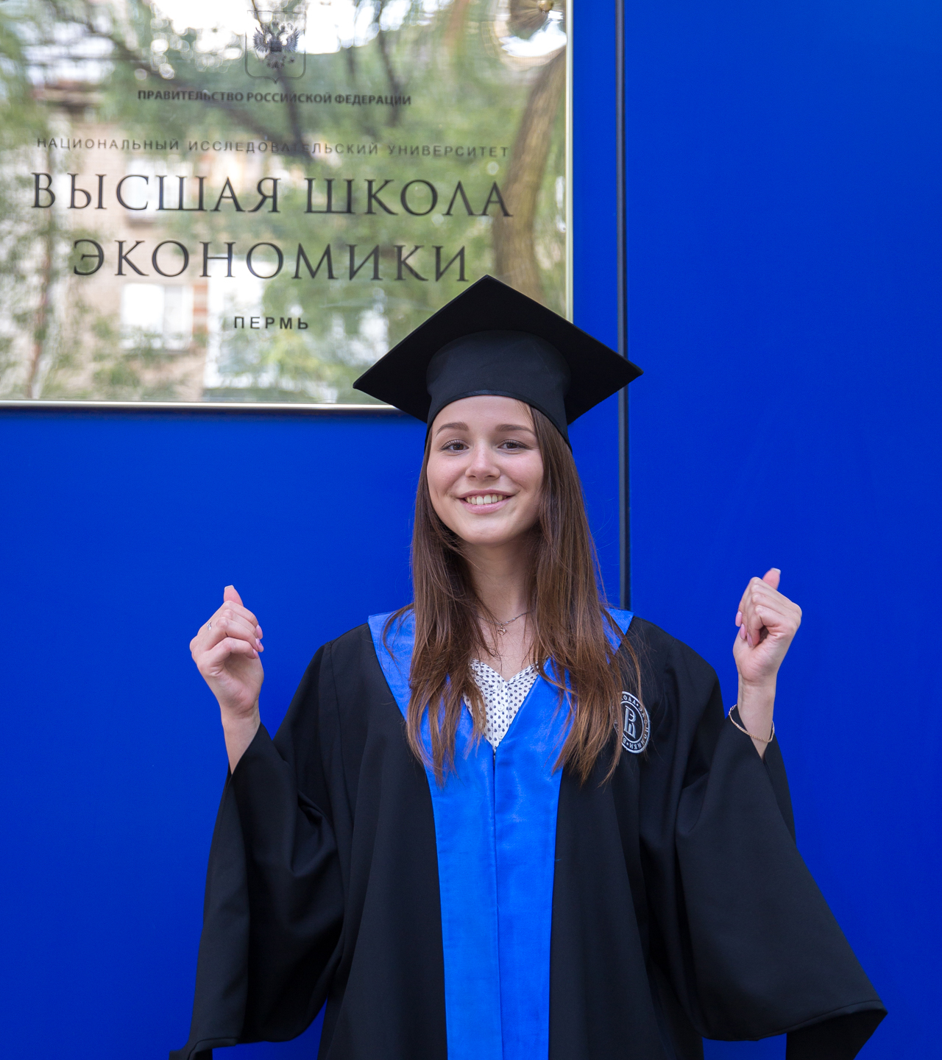
Программы для школьников в 2020 году Факультет довузовской подготовки НИУ ВШЭ – Пермь

Slide 2
Национальный исследовательский университет «Высшая школа экономики»
Москва | Санкт-Петербург
Пермь | Нижний Новгород
4 кампуса — единый университет
ТОП-10 ведущих вузов страны
ТОП-3 российских вузов по качеству приёма, уровню зарплат выпускников и т.д.
Международные рейтинги:
QS, ARWU, THE — ТОП-10 среди российских вузов

Slide 3
Пермский кампус НИУ ВШЭ
Одни из самых сильных абитуриентов в стране | Студенческая мобильность в зарубежные университеты и др. кампусы ВШЭ | Удобные общежития для иногородних студентов
Все корпуса в пешей доступности | Военная подготовка | Много стипендиальных программ

Slide 4
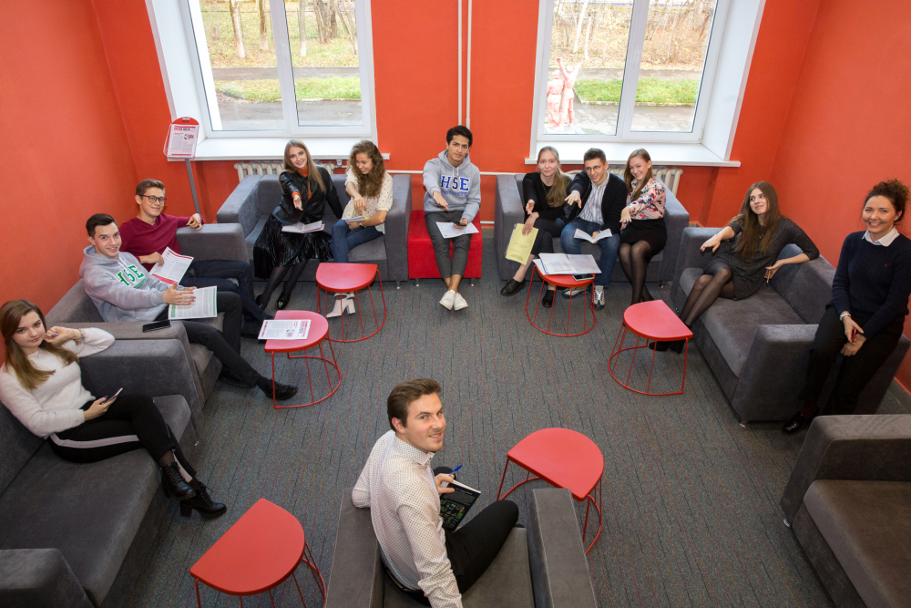
НИУ ВШЭ в Перми

Slide 5
НИУ ВШЭ в Перми

Slide 6
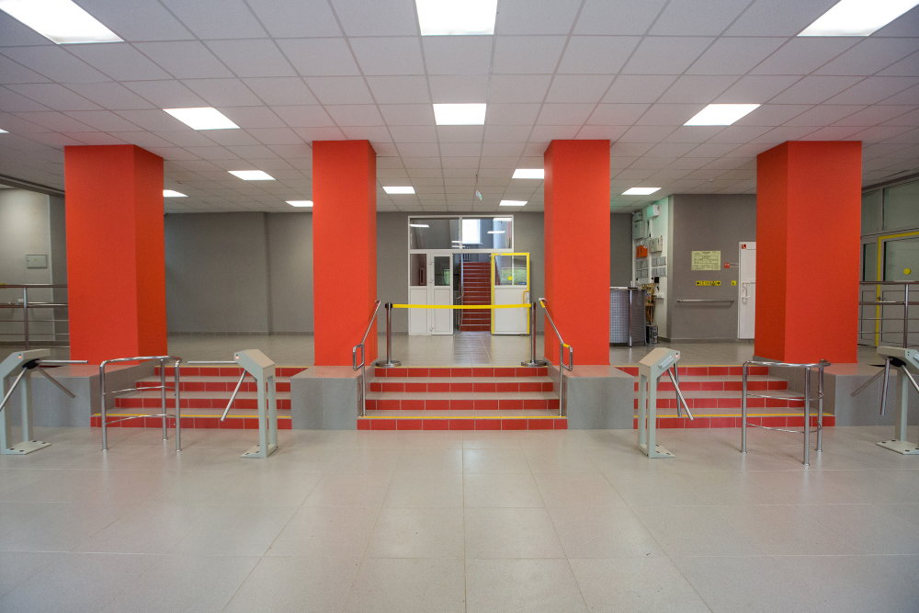
НИУ ВШЭ в Перми

Slide 7
Пермский кампус НИУ ВШЭ
Программы бакалавриата:
Экономика
Управление бизнесом
Бизнес-информатика
Программная инженерия
История
Юриспруденция

Slide 10
Конкурсный балл =
сумма баллов за ЕГЭ и индивидуальные достижения
ЕГЭ | + | ИНДИВИДУАЛЬНЫЕ ДОСТИЖЕНИЯ
max 300 или 400 баллов |  | max 10 баллов
 |  | max 5 баллов | max 5 баллов
 |  | max 8 баллов | max 3 балла

Slide 11
7 причин готовиться к экзаменам в Вышке
1. Высшая школа экономики давно зарекомендовала себя как один из лучших университетов России.

Slide 12
7 причин готовиться к экзаменам в Вышке
2. С вами будут работать преподаватели ВШЭ, сертифицированные предметные эксперты ОГЭ и ЕГЭ.

Slide 13
7 причин готовиться к экзаменам в Вышке
3. Мы работаем с каждым обучающимся индивидуально даже на групповых занятиях.

Slide 14
7 причин готовиться к экзаменам в Вышке
4. Готовиться к экзаменам с нами можно как очно, так и онлайн.

Slide 15
7 причин готовиться к экзаменам в Вышке
5. Мы поддерживаем регулярную связь с родителями, проводим системный мониторинг знаний наших обучающихся.

Slide 16
7 причин готовиться к экзаменам в Вышке
6. Вы можете оплачивать курсы как целиком, так и в рассрочку.

Slide 17
7 причин готовиться к экзаменам в Вышке
7. Вы получаете скидку 10% при бронировании курсов на 2020-2021 учебный год до 1 июля.

Slide 18
предметы
МАТЕМАТИКА | РУССКИЙ ЯЗЫК | АНГЛИЙСКИЙ ЯЗЫК
ИНФОРМАТИКА | ОБЩЕСТВОЗНАНИЕ | ИСТОРИЯ

Slide 19
Репетиции огэ и егэ
Весна 2020 года
 | Подобный экзамен полностью имитирует настоящий и проводится по всем правилам итоговой аттестации с использованием оригинальных бланков ЕГЭ и ОГЭ. Выпускникам предлагается написать экзаменационную работу в незнакомой обстановке, что позволяет преодолеть психологические барьеры и выработать стрессоустойчивость. Выпускники смогут получить индивидуальную консультацию эксперта по итогам выполнения экзаменационной работы.

Slide 20
Программы на 2020 – 2021 учебный год
Курсы подготовки к ЕГЭ/ ОГЭ очного формата
Онлайн-курсы подготовки к ЕГЭ
Подготовительный курс для 11-классников по написанию итогового сочинения в соответствии с критериями НИУ ВШЭ «Учимся писать!»
Мастер-класс по подготовке к итоговому сочинению
Программа «Университетские классы»

Slide 21
КУРСЫ подготовки к ЕГЭ
для 10-11 классов, 8 месяцев, очный формат
Предмет | Количество аудиторных часов | Время
Математика | 100 | 17.00-19.50
Информатика | 100 | 17.00-19.50
Русский язык | 100 | 17.00-19.50
Английский язык | 100 | 17.00-19.50
Обществознание | 100 | 17.00-19.50
История | 100 | 17.00-19.50
Начало обучения – с 5 октября 2020 года

Slide 22
Курсы подготовки к Огэ
для 9 классов, 8 месяцев, очный формат
Предмет | Количество аудиторных часов | Время
Математика | 72 | 17.00–19.10
Информатика | 72 | 17.00–19.10
Русский язык | 72 | 17.00–19.10
Английский язык | 72 | 17.00–19.10
Обществознание | 72 | 17.00–19.10
История | 72 | 17.00-19.10
Начало обучения – с 5 октября 2020 года

Slide 23
Онлайн-КУРСЫ подготовки к ЕГЭ
для 10-11 классов, 3 месяца
Предмет | Количество часов | Формат занятий |  | Период проведения | Время
Математика Информатика Обществознание История Английский язык Русский язык | 40 | 1 очная встреча | 6ч. | октябрь – декабрь 2020 г. | в вечернее время
 |  | Интерактивные вебинары с возможностью участия в видеоконференции | 10ч.
 |  | Онлайн-занятия | 24ч.

Slide 24
Фокус-ПРОГРАММЫ
Фокус-программа | Количество аудиторных часов | Период проведения
Подготовительный курс по написанию итогового сочинения в соответствии с критериями НИУ ВШЭ «Учимся писать!» | 24 | октябрь - декабрь
Мастер-класс по подготовке к итоговому сочинению в соответствии с критериями НИУ ВШЭ | 4 | 28 ноября 2020 г.
Университетские классы | 88 | октябрь - май

Slide 25
Стоимость обучения
Курсы подготовки к ЕГЭ/ОГЭ | Стоимость
Экспресс-курсы подготовки к ЕГЭ (математика, русский язык, английский язык, информатика, обществознание, история) | 15 000
Онлайн-курсы подготовки к ЕГЭ (математика, русский язык, английский язык, информатика, обществознание, история) | 10 000
Курсы подготовки к ЕГЭ очного формата (математика, русский язык, английский язык, информатика, обществознание, история) | 30 000 Рассрочка платежа
Курсы подготовки к ОГЭ очного формата математика, русский язык, английский язык, информатика, обществознание, история) | 21 000 Рассрочка платежа
Репетиции ЕГЭ и ОГЭ с последующим разбором | 2 000
Подготовительный курс по написанию итогового сочинения в соответствии с критериями НИУ ВШЭ «Учимся писать!» | 7 200
Мастер-класс по подготовке к итоговому сочинению в соответствии с критериями НИУ ВШЭ | 1 500
Университетские классы | 15 000

Slide 26
Скидки на обучение
10% на все курсы | При заключении договора до 1 июля 2020 года
10% на каждый дополнительный предмет | При заключении договора до 30 сентября 2020 года
5 % на первый предмет | Для обучавшихся по программам ФДП НИУ ВШЭ – Пермь в 2018-2020 гг. и для их близких родственников
Скидки не распространяются на программы: «Репетиции ЕГЭ и ОГЭ», «Учимся писать», Мастер-класс по подготовке к итоговому сочинению

Slide 27
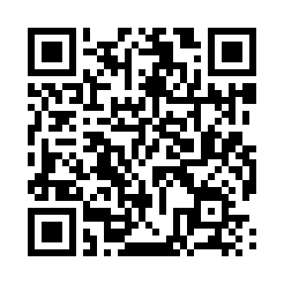
Заявки на обучение
Наш адрес: г. Пермь, ул. Лебедева, 27, кабинет 218
Тел. (342) 200-95-40
Часы приема: 10.00-18.00
Контактные лица:
Петрова Елена Алексеевна, eapetrova@hse.ru
Ершова Татьяна Владимировна, tvershova@hse.ru
Мы в интернете:
https://perm.hse.ru/fdp/
Оставьте заявку онлайн:

Slide 28
Добро пожаловать!

